Slide 1

«Достучимся до сердец»
Южный федеральный университет

Slide 2
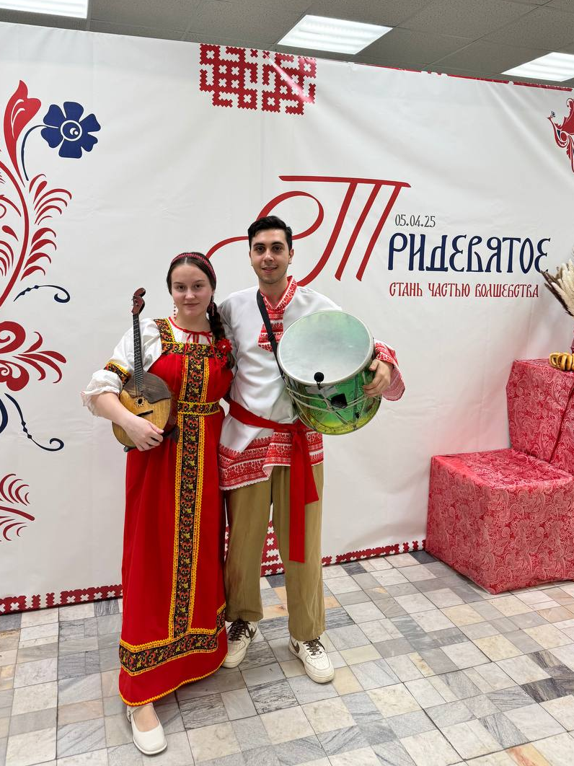
Команда
Евгения – лидер проекта – домристка с музыкальным образованием лауреат всероссийских и международных конкурсов, администратор и координатор проекта. Образование: 4 курс, психолого-педагогическое
Борис – барабанщик-перкуссионист, многократный призёр и победитель конкурсов различного уровня, Гран-призёр областного и всероссийского этапов фестиваля "Российская студенческая весна». Образование: 4 курс, педагогическое (профессиональное обучение)

Slide 3
Актуальность проблемы
В современном обществе дети с ограниченными возможностями здоровья считаются одной из самых социально уязвимых категорий. В силу особенностей развития (врождённые и приобретённые интеллектуальные и двигательные нарушения, дефекты слуха и зрения, расстройства аутистического спектра и т.д.) дети с ОВЗ часто сталкиваются с различными социальными трудностями. К ним относятся: отсутствие толерантного отношения со стороны общества, нехватка адаптированных досуговых программ , социальная изоляция и т.п.
По данным Росстата, на 1 января 2023 года в России насчитывается более 525 тыс. детей с инвалидностью в возрасте от 8 до 17 лет. Это самый большой показатель за всё время. Рост числа детей с ограниченными возможностями здоровья приводит к увеличению потребности в расширении количества внеурочных досуговых программ в систему образования.

Slide 4
Пользователь и проблема
Родители и опекуны детей и подростков с нарушениями слуха, а также педагоги, работающие с такими детьми, хотят, чтобы дети имели возможность самовыражаться, развиваться, социализироваться и заниматься доступными видами досуга, но не могут, потому что детям с ОВЗ мешают социальная изоляция, недостаток адаптированных досуговых программ и стереотипы общества.
Существующие решения — единичные инклюзивные кружки и мероприятия, не всегда доступные детям с нарушениями слуха.

Slide 5
Как уже решается проблема
Косвенные аналоги:
Ансамбль для детей с ОВЗ "Донские самоцветы" (Ростовская область)
АНО "Ресурсный центр инклюзивных практик "СОДЕЙСТВИЕ» и т.п.

Slide 6
Решение
Для родителей и опекунов детей с нарушениями слуха, а также педагогов, работающих с такими детьми, которые хотят, чтобы дети имели возможность самовыражаться, развиваться, социализироваться и заниматься доступными видами досуга, мы предлагаем следующее решение:
Мастер-классы по игре на перкуссионных барабанах для детей и подростков с нарушениями слуха, которые помогут освоить музыкальный инструмент (что в силу физиологических особенностей почти недоступно для детей с нарушениями слуха)

Slide 7
Спасибо за внимание!

